Slide 1
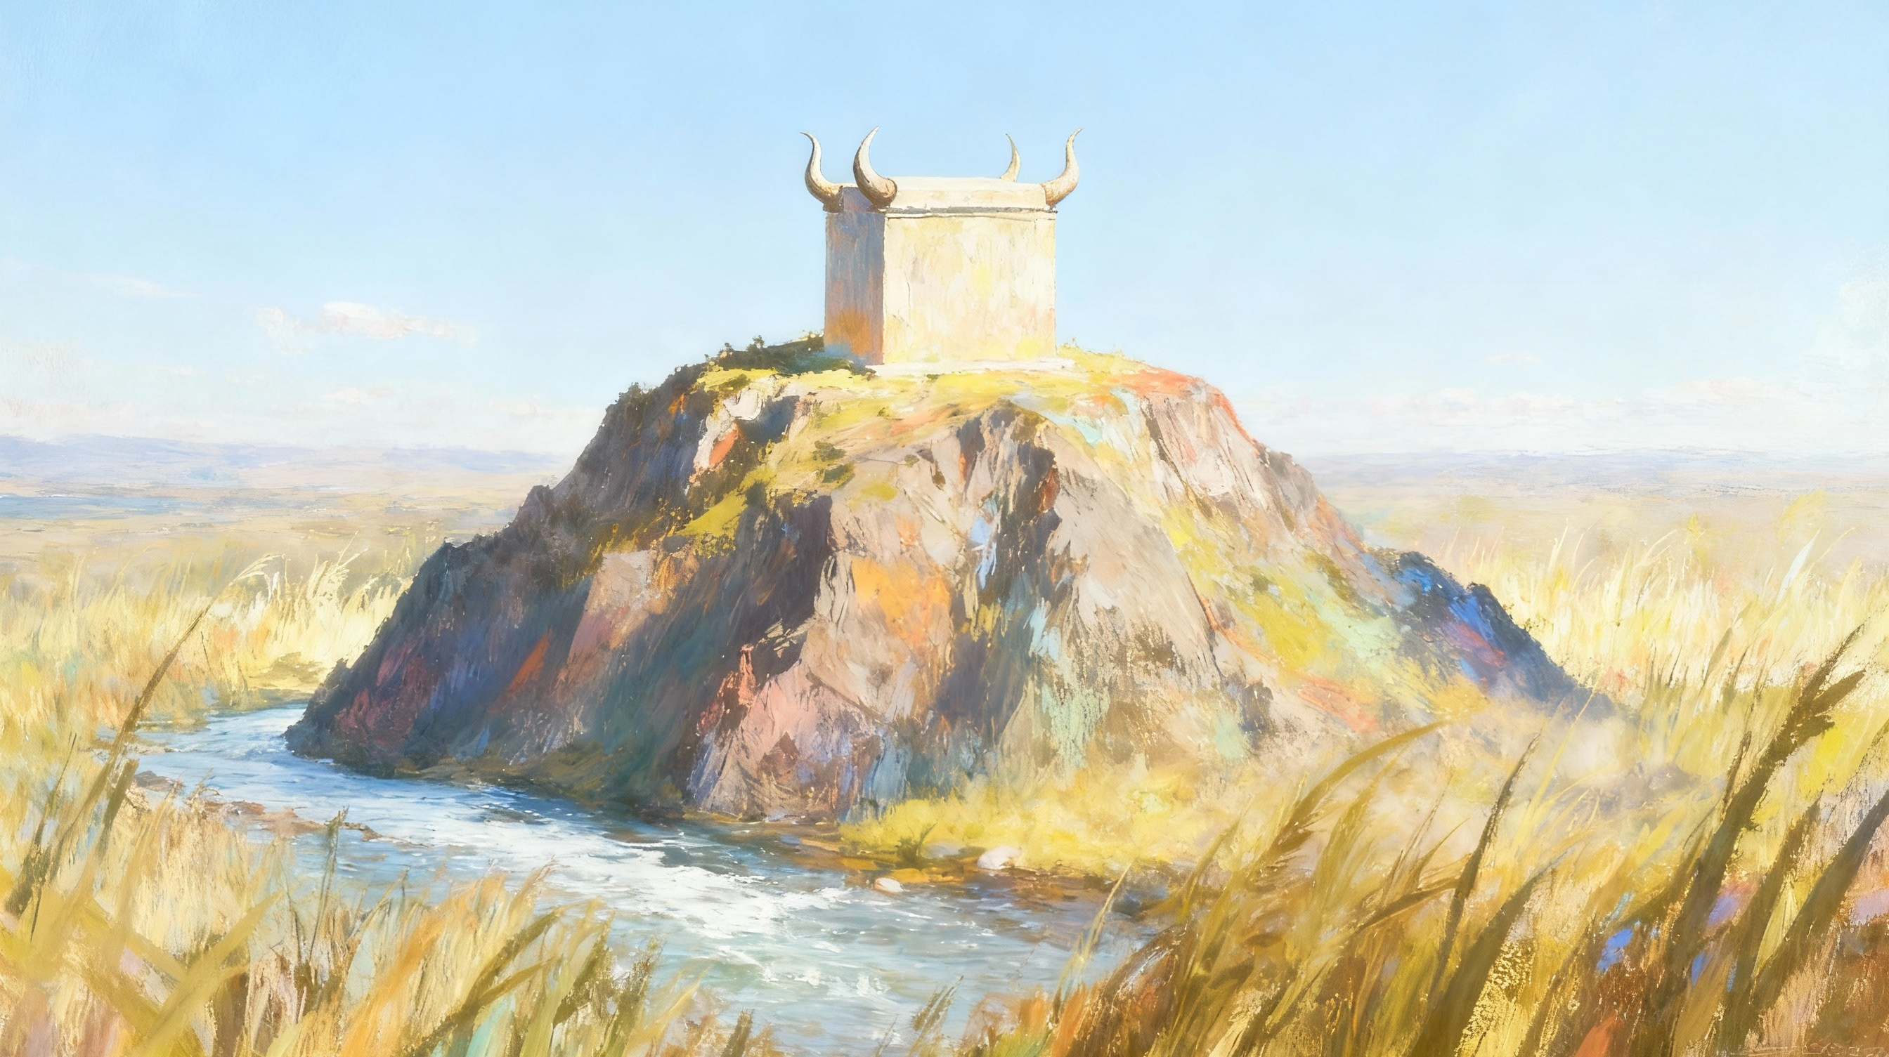
ອາໄສຢູ່ໃນແຜ່ນດິນ
ບົດຮຽນທີ 11 ສໍາລັບສະບາໂຕທີ 13 ເດືອນ 12 2025

Slide 2
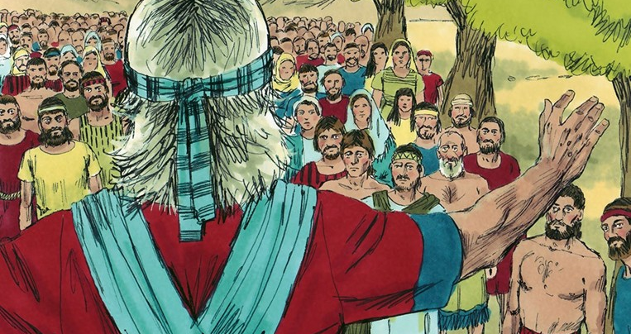

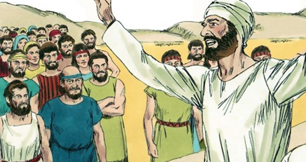
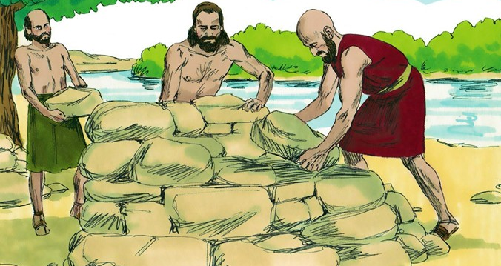
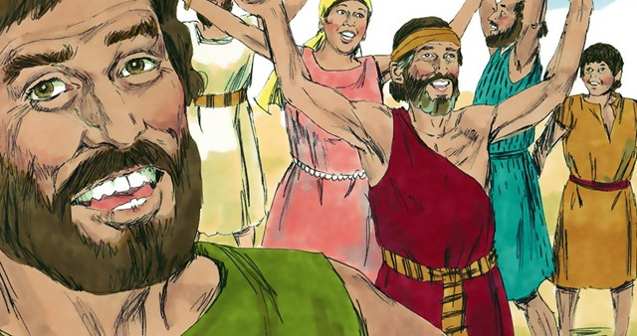
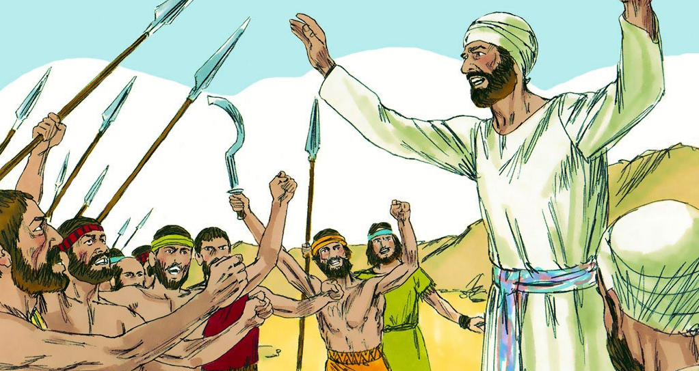
“ຄໍາຕອບອັນອ່ອນຫວານລະງັບຄວາມໂກດໄວ້, ແຕ່ຄໍາເວົ້າຫຍາບຊ້າຍົວະໃຫ້ໂມໂຫ” (ສພສ 15:1)

Slide 3

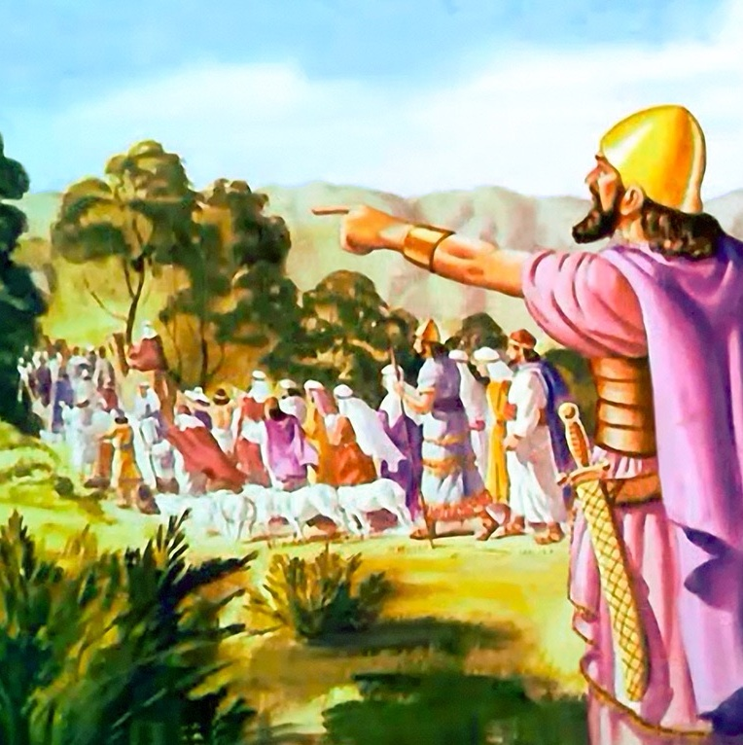
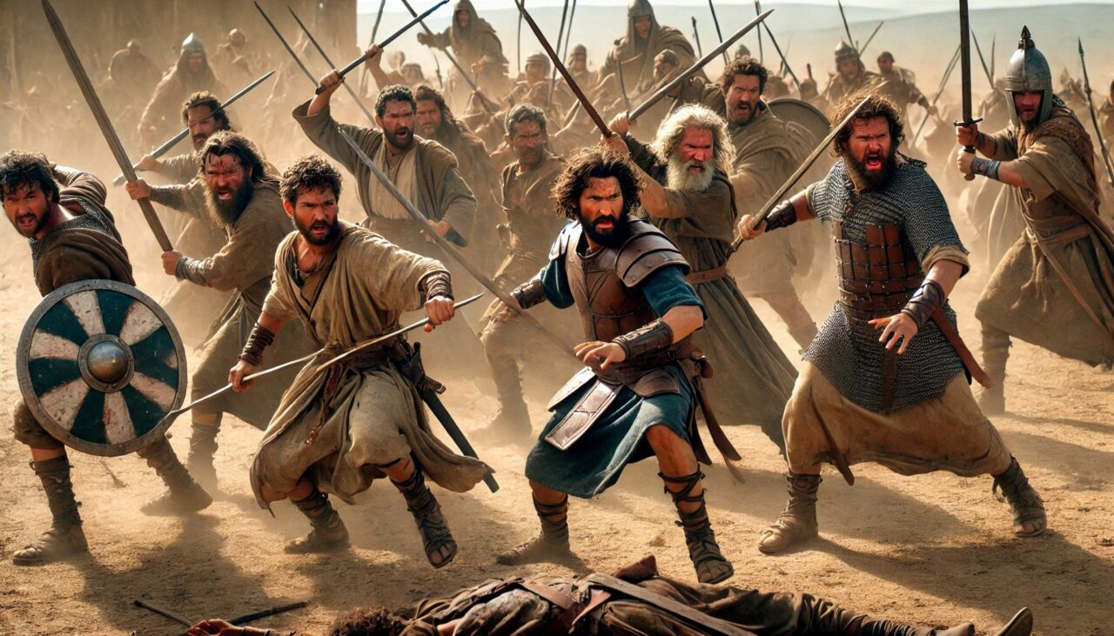





ຫລັງຈາກສົງຄາມຫລາຍປີຜ່ານມາ, ອິດສະຣາເອນໄດ້ຊະນະຄານາອານ, ເຖິງວ່າປະຊາຊົນບາງສ່ວນທີ່ເປັນສັດຕູນັ້ນຍັງຄົງເຫລືອຢູ່ໃນດິນແດນກໍ່ຕາມ.
ສອງຊົນເຜົ່າເຄິ່ງ ທີ່ໄດ້ຍຶດຄອງເອົາດິນແດນຢູ່ທາງຕາເວັນອອກ (ເຜົ່າຣູເບັນ, ເຜົ່າກາດ ແລະ ເຜົ່າມານາເຊ ເຄິ່ງເຜົ່າ), ໄດ້ຂ້າມແມ່ນໍ້າຈໍແດນມາຊ່ວຍຍຶດຄອງເອົາດິນແດນ ເພື່ອເຮັດຕາມສັນຍາຂອງຕົນເອງຢ່າງສັດຊື່
ໃນທີ່ສຸດ, ເວລາແຫ່ງການຈາກລາກໍ່ມາຮອດ. ຫລັງຈາກອວຍພອນ ແລະ ແນະນໍາພວກເຂົາໃຫ້ດໍາເນີນຕາມທາງຂອງພຣະເຈົ້າ, ໂຢຊວຍຈຶ່ງອໍາລາພວກເຂົາໄປ. ແຕ່ການຈາກລານັ້ນ ຖືກປິດບັງດ້ວຍຄວາມເຂົ້າໃຈຜິດ ເຊິ່ງອາດຈະທໍາລາຍຄວາມສາມັກຄີຂອງຊາວອິດສະຣາເອນໄດ້.
ຄໍາເວົ້າໃນການສັ່ງລາ (ຢຊ 22:1-8)
ເຫດຜົນຂອງຄວາມຂັດແຍ້ງ (ຢຊ 22:10-12)
ຂໍ້ກ່າວຫາ (ຢຊ 22:13-20)
ຄໍາຕອບທີ່ມີເມດຕາ (ຢຊ 22:21-29)
ການຄືນດີ (ຢຊ 22:30-34)

Slide 4


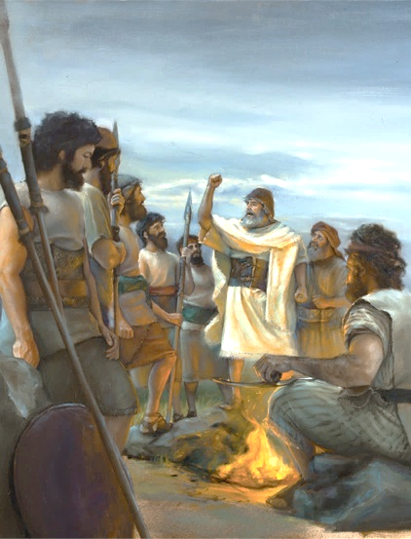
ຄໍາເວົ້າໃນການສັ່ງລາ
“ຈົ່ງໃຫ້ແນ່ໃຈວ່າພວກເຈົ້າເຊື່ອຟັງກົດບັນຍັດທີ່ໂມເຊຜູ້ຮັບໃຊ້ຂອງພຣະເຈົ້າຢາເວໄດ້ສັ່ງໄວ້ກັບພວກເຈົ້າຄື: ຈົ່ງຮັກພຣະເຈົ້າຢາເວ ພຣະເຈົ້າຂອງພວກເຈົ້າ, ຈົ່ງປະຕິບັດຕາມຄວາມປະສົງຂອງພຣະອົງ, ຈົ່ງເຊື່ອຟັງຂໍ້ຄໍາສັ່ງຂອງພຣະອົງ, ຈົ່ງຊື່ສັດຕໍ່ພຣະອົງ ແລະ ຈົ່ງບົວລະບັດຮັບໃຊ້ພຣະອົງດ້ວຍສຸດໃຈ ແລະ ດ້ວຍສຸດຈິດ.”(ຢຊ 22:5 NIV)
ເນື່ອງຈາກແມ່ນໍ້າຈໍແດນເປັນເສັ້ນແບ່ງແຍກລະຫວ່າງເຜົ່າຕ່າງໆ, ໂຢຊວຍຈຶ່ງໄດ້ໃຫ້ຄໍາແນະນໍາທີ່ສະຫລາດໃຫ້ແກ່ເຜົ່າທັງສອງ ແລະ ເຄິ່ງເຜົ່າ. ເພື່ອໃຫ້ພວກເຂົາຍັງຄົງຊື່ສັດຕໍ່ໄປໄດ້ (ຢຊ 22:5):
ຈົ່ງຮັກພຣະເຈົ້າຂອງພວກເຈົ້າ
ຈົ່ງຍ່າງໄປດ້ວຍຄວາມເຊື່ອກັບພຣະອົງ
ຈົ່ງຮັກສາພຣະບັນຍັດຂອງພຣະອົງ
ຈົ່ງຍຶດໝັ້ນໃນພຣະອົງ
ຈົ່ງຮັບໃຊ້ພຣະອົງດ້ວຍສຸດຫົວໃຈ ແລະ ຈິດວິນຍານ
ຄວາມຮັກແມ່ນຫລັກການທີ່ນໍາພວກເຮົາໄປສູ່ພຣະເຈົ້າ. ເຮົາຮັກພຣະອົງ ຍ້ອນພຣະອົງຊົງຮັກພວກເຮົາກ່ອນ (1 ຢຮ 4:19)
ນີ້ແມ່ນວິທີ່ທີ່ໂຢຊວຍໄດ້ສະແດງໃຫ້ເຫັນເຖິງສິ່ງທີ່ຄາດຫວັງຈາກຜູ້ທີ່ເລືອກເດີນກັບພຣະເຈົ້າ
ການເຊື່ອຟັງແມ່ນຜົນຂອງຫົວໃຈທີ່ສໍານຶກໃນພຣະຄຸນທີ່ເຂົ້າໃຈໃນສິ່ງທີ່ພຣະເຈົ້າຊົງໄດ້ກະທໍາ
ພວກເຮົາຕ້ອງຍຶດໝັ້ນໃນພຣະເຈົ້າ ໂດຍບໍ່ຕ້ອງປ່ອຍໃຫ້ສິ່ງລົບກວນໃດໆມາທໍາລາຍພັນທະສັນຍານັ້ນ
ພວກເຮົາຈະໄດ້ພົບກັບຈຸດມຸ້ງໝາຍທີ່ແທ້ຈິງ, ຄວາມເພິ່ງພໍໃຈ, ແລະ ຊີວິດທີ່ອຸດົມສົມບູນ ຕອນທີ່ພວກເຮົາເຕັມໃຈຮັບໃຊ້ພຣະຜູ້ສ້າງດ້ວຍຄວາມຮັກ

Slide 5


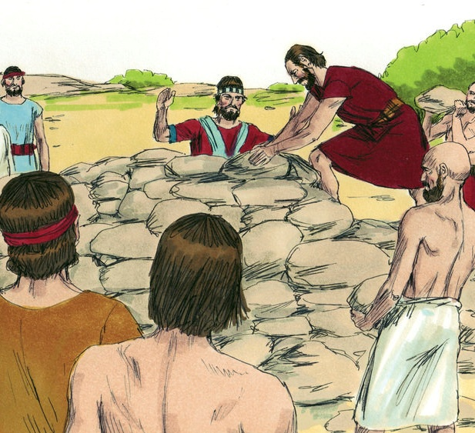
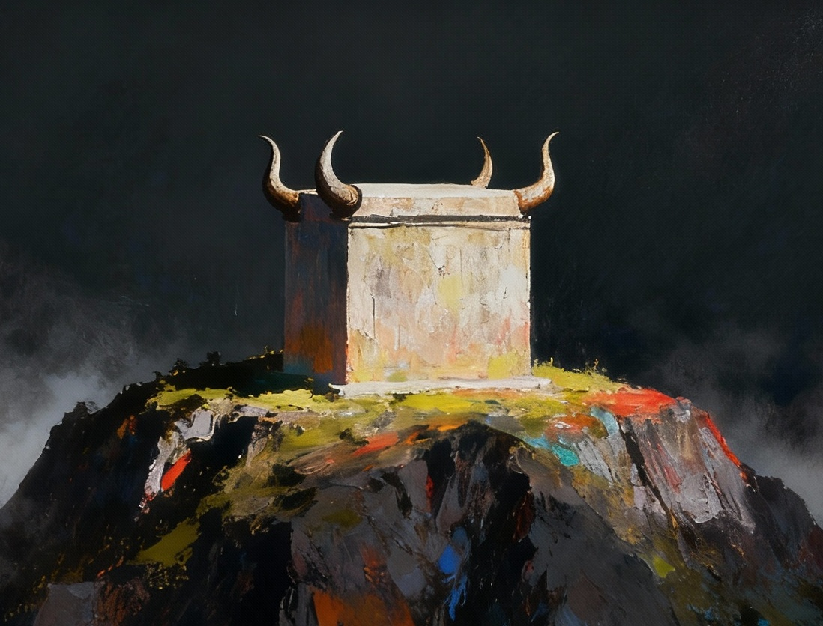
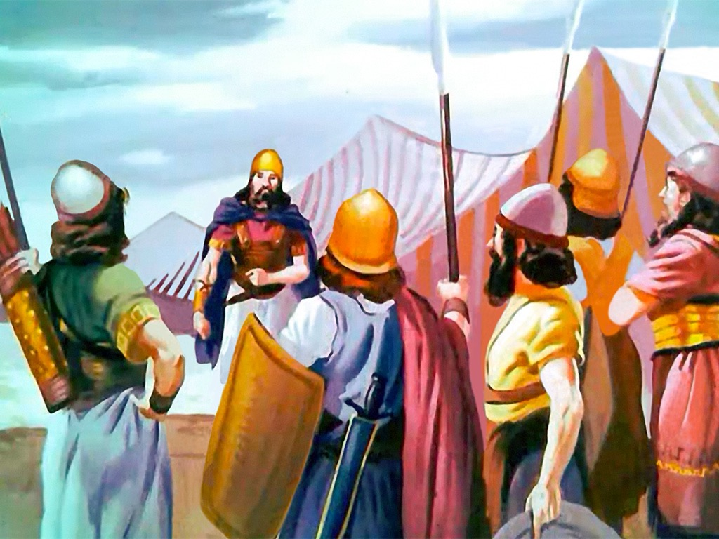
ເຫດຜົນແຫ່ງຄວາມຂັດແຍ້ງ
“ເມື່ອເຜົ່າຣູເບັນ, ເຜົ່າກາດ ແລະ ເຜົ່າມານາເຊຕາເວັນອອກໄດ້ມາຮອດເມືອງເກລີໂລດ ທີ່ຍັງຢູ່ທາງຟາກຕາເວັນຕົກຂອງແມ່ນໍ້າຈໍແດນນັ້ນ. ພວກເຂົາກໍ່ໄດ້ສ້າງແທ່ນບູຊາອັນໃຫຍ່ທີ່ເປັນນ້າປະທັບໃຈໄວ້ຢູ່ໃກ້ກັບແມ່ນໍ້ານັ້ນ” (ຢຊ 22:10)
ໃກ້ກັບສະຖານທີ່ໂຢຊວຍໄດ້ສ້າງອະນຸສະຖານແຫ່ງການຂ້າມແມ່ນໍ້າຈໍແດນຢ່າງອັດສະຈັນ ສອງເຜົ່າເຄິ່ງໄດ້ສ້າງແທ່ນບູຊາທີ່ຄ້າຍກັບແທ່ນບູຊາຂອງສະຖານສັກສິດ (ຫໍເຕັນ), (ຢຊ. 22:10, 28).
ການເຮັດແບບນີ້ຖືກຕີຄວາມວ່າ ເປັນການລະເມີດກົດທີ່ຫ້າມການຖວາຍເຄື່ອງບູຊາໃນສະຖານທີ່ອື່ນ ນອກຈາກແທ່ນບູຊາ ທີ່ເຜົາໃນສະຖານສັກສິດ (ຫໍເຕັນ) (ລບລວ. 17:8-9).
ຊາວອິດສະຣາເອນທີ່ເຫລືອໄດ້ຕັດສິນໃຈຊຸມນຸມກັນ ແລະ ພາກັນໄປທີ່ເມືອງຊີໂລ ເພື່ອເຮັດເສິກກັບບັນດາເຜົ່າທາງທິດຕາເວັນອອກ (ຢຊ. 22:12). ແຕ່ພຣະເຈົ້າໄດ້ເຂົ້າມາແຊກແຊງ ເພື່ອບໍ່ໃຫ້ເກີດສົງຄາມກາງເມືອງແບບນອງເລືອດ. ພຣະອົງຍົງຍົກຍ້ອງຜູ້ຄົນທີ່ເລືອກທີ່ຈະບໍ່ຕັດສິນຄົນອື່ນ ໂດຍບໍ່ມີຫລັກຖານ; ຜູ້ຄົນທີ່ໃຫ້ໂອກາດພີ່ນ້ອງໄດ້ອະທິບາຍຕົນເອງ, ແລະ ຊີ້ແຈງຂໍ້ສົງໄສຕ່າງໆ(ຢຊ. 22:13-14).
ແຕ່ຄວາມຜິດພາດຂອງພວກເຂົາຢ່າງດຽວກໍ່ຄື: ການທີ່ບໍ່ແຈ້ງໃຫ້ພີ່ນ້ອງຮູ້ເຖິງເຈດຕະນາຂອງພວກເຂົາ.. ແຕ່ວ່າສິ່ງນັ້ນບໍ່ແມ່ນຄວາມບາບ.

Slide 6

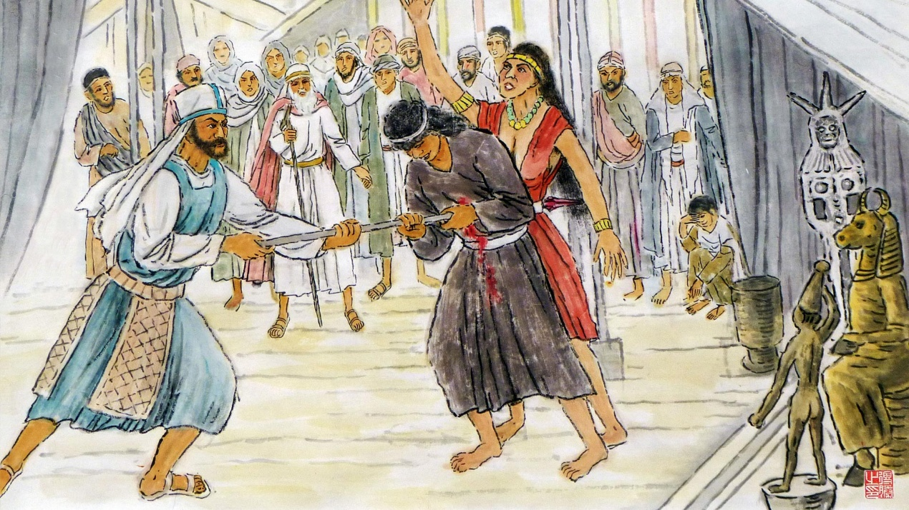
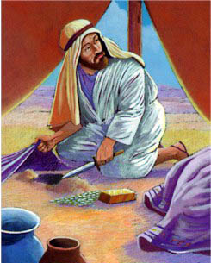
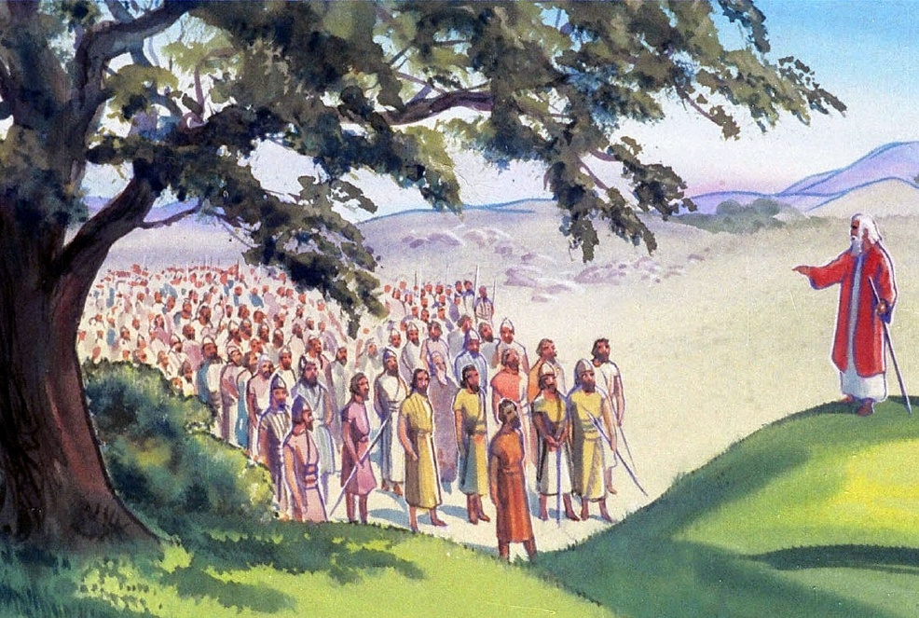
ຂໍ້ກ່າວຫາ
“ພວກເຂົ້າເວົ້າວ່າ: ເປັນຫຍັງພວກເຈົ້າຈຶ່ງເຮັດຊົ່ວຢ່າງຮ້າຍແຮງນີ້ຕໍ່ສູ້ພຣະເຈົ້າຂອງຊາດອິດສະຣາເອນ ໃນວັນນີ້ໄດ້ຫັນໜີຈາກພຣະເຈົ້າຢາເວ ໂດຍໄດ້ສ້າງແທ່ນບູຊາສໍາລັບຕົນເອງຂຶ້ນ ເຊິ່ງເປັນການຕໍ່ສູ້ກະບົດຕໍ່ພຣະເຈົ້າຢາເວ ພວກເຈົ້າບໍ່ໄດ້ຕິດຕາມພຣະອົງຕໍ່ໄປແລ້ວ?’ ” (ຢຊ 22:16)
ເປັນຫຍັງ ຟິເນຮາ ຈຶ່ງໄດ້ຮັບເລືອກໃຫ້ເປັນເຈົ້າຄະນະຂອງການສືບສວນ? (ຢຊ. 22:13-14)?
ຟິເນຮາ, ລູກຊາຍຂອງປະໂລຫິດ, ໄດ້ພະຍາຍາມຢ່າງບໍ່ທໍ້ຖອຍໃນການຢຸດຄວາມບາບທີ່ເມືອງເປອໍ(ຈຊບຊ. 25:7-8). ໃນຄໍາເວົ້າຂອງຟີເນຮາ, ລາວໄດ້ເຊື່ອມໂຍງຄວາມບາບນີ້ກັບຄວາມບາບຂອງ ທ.ອາການ ແລະ ໄດ້ປຽບທຽບກັບຄວາມບາບທີ່ຄິດວ່າເກີດຈາກສອງເຜົ່າເຄິ່ງນັ້ນ (ຢຊ. 22:16-20).
ຄໍາເວົ້າຂອງຟີເນຮາເປັນສິ່ງທີ່ສົມເຫດສົມຜົນທີ່ສຸດ. ຖ້າວ່າມີການຖວາຍເຄື່ອງບູຊາທີ່ແທ່ນບູຊາທີ່ສ້າງຂຶ້ນໃໝ່ ພຣະເຈົ້າອາດຈະຊົງລົງໂທດອິດສະຣາເອນທັງໝົດ (ຢຊ.22:18).
ຢ່າງໃດກໍ່ຕາມ, ພຣະອົງຍັງຊົງໄດ້ໃຫ້ໂອກາດພວກເຂົາໄດ້ແກ້ໄຂຄວາມຜິດພາດນີ້, ກ່ອນທີ່ພວກເຂົາຈະເຮັດບາບ: ໂດຍຊົງໃຫ້ພວກເຮົາກັບໄປທີ່ຝັ່ງແມ່ນໍ້າຈໍແດນ ເຊິ່ງເປັນທີ່ຕັ້ງຂອງບ່ອນນະມັດສະການ (ຢຊ. 22:19).

Slide 7


ຄໍາຕອບທີ່ມີຄວາມເມດຕາ
“ຖ້າພວກຂ້ອຍບໍ່ເຊື່ອຟັງພຣະເຈົ້າຢາເວໂດຍສ້າງແທ່ນບູຊາຂຶ້ນເປັນຂອງສ່ວນຕົວ ເພື່ອເຜົາຖວາຍເຄື່ອງບູຊາ ຫລືເພື່ອຖວາຍບູຊາພືດຜົນເປັນເມັດ ຫລືຖວາຍເພື່ອຄວາມສາມັກຄີທໍາ ຖ້າພວກຂ້ອຍໄດ້ເຮັດເຊັ່ນນັ້ນ ຂໍໃຫ້ພຣະເຈົ້າຢາເວ ເປັນຜູ້ລົງໂທດພວກຂ້ອຍ.” (ຢຊ 22:23)
ເມື່ອຖືກກ່າວຫາ ເຜົາຣູເບັນ, ເຜົ່າກາດ ແລະ ເຜົ່າມານາເຊກໍໄດ້ປະພຶດຕົນເປັນແບບຢ່າງທີ່ດີໂດຍ:
ພວກເຂົາຮັບຟັງຂໍ້ກ່າວຫາຢ່າງມິດງຽບ
ພວກເຂົາເອີ້ນຫາພຣະເຈົ້າມາເປັນພະຍານ
ພວກເຂົາຍອມຮັບການລົງໂທດຖ້າວ່າເຮັດຄວາມບາບ
ພວກເຂົາເປີດເຜີຍເຈດຕະນາທີ່ແທ້ຈິງຂອງຕົນເອງ
ເມື່ອຊາວອິດສະຣາເອນບໍ່ຮູ້ຈັກແຮງຈູງໃຈຂອງພີ່ນ້ອງໃນການສ້າງແທ່ນບູຊາ ພວກເຂົາກໍ່ຄິດວ່າມັນຄື: ການກະບົດ, ຄວາມປາຖະໜາທີ່ຈະແຕກແຍກ, ແລະ ການລົງໂທດຈາກພຣະເຈົ້າ.
ຄວາມຈິງກໍ່ຄື: ຄວາມປາຖະໜາທີ່ຈະຢູ່ຮ່ວມກັບພີ່ນ້ອງຂອງຕົນເອງ ແລະ ຫລີກລ້ຽງການທີ່ຈະແຍກໂຕອອກໄປໃນອະນາຄົດຂອງຊາວອິດສະຣາເອນ (ຢຊ. 22:24-26).
ເຖິງວ່າເຜົ່າທີ່ຖືກກ່າວຫານັ້ນອາດຈະຮູ້ສຶກຂຸ່ນເຄືອງໃຈ ແລະ ຂໍ້ຕອບໂຕ້ຢ່າງຮຸນແຮງເພື່ອປົກປ້ອງຕົນເອງ, ແຕ່ດ້ວຍປະຕິກິລິຍາທີ່ເປັນມິດຂອງພວກເຂົາ ສົງຄາມຈຶ່ງຫລິກລ້ຽງບໍ່ໄດ້

Slide 8

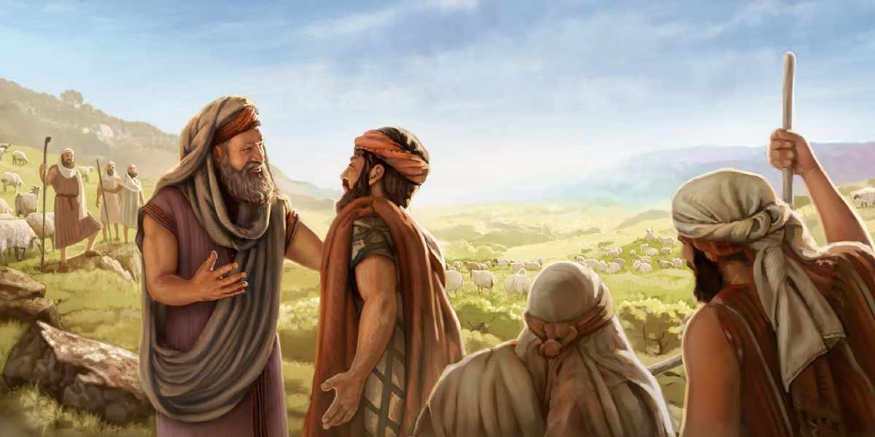
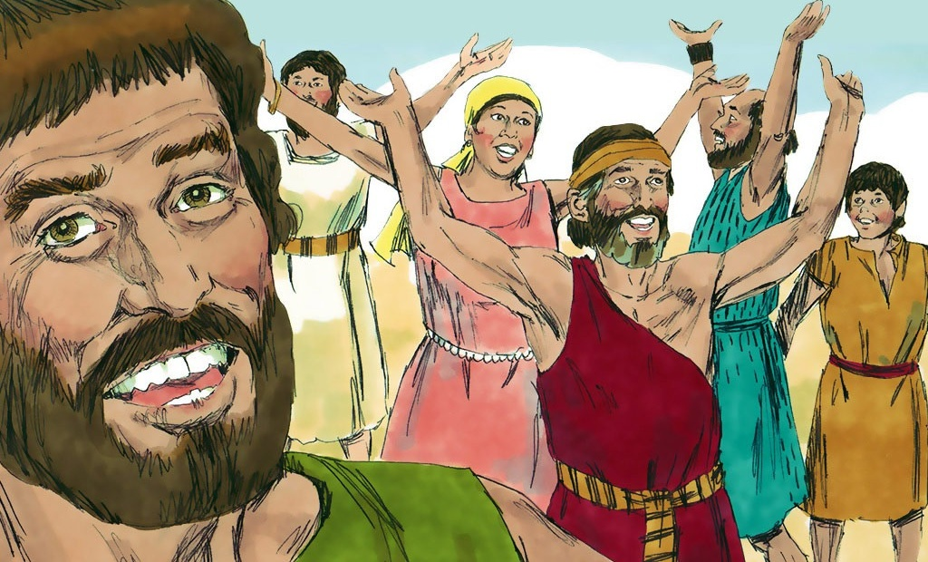
ການຄືນດີກັນ
“ຊາວອິດສະຣາເອນໄດ້ຮັບຄວາມພໍໃຈ ແລະ ພາກັນສັນລະເສີນພຣະເຈົ້າ ພວກເຂົາບໍ່ໄດ້ເວົ້າເຖິງເລື່ອງອອກໄປເຮັດເສິກລ້າງແຜ່ນດິນ ບ່ອນທີ່ປະຊາຊົນຣູເບັນ ແລະ ກາດໄດ້ຕັ້ງຖິ່ນຖານຢູ່ນັ້ນອີກຕໍ່ໄປ”
(ຢຊ 22:33)
ເມື່ອເຫັນວ່າຂໍ້ກ່າວຫານັ້ນບໍ່ມີມູນຄວາມຈິງ, ຟີເນຮາ ແລະ ຊາວອິດສະຣາເອນຈຶ່ງຮູ້ສຶກໂລ່ງໃຈ (ຢຊ. 22:30-31). ສໍາລັບພວກເຂົາແລ້ວ, ເມື່ອອິດສະຣາເອນໄດ້ຮັບຮູ້ຄວາມຈິງ ພວກເຂົາກໍ່ດີໃຈ ແລະ ພາກັນສັນຣະເສີນພຣະເຈົ້າ (ຢຊ. 22:32-33).
ຜ່ານການເປັນແບບຢ່າງຂອງພວກເຂົາ, ພວກເຮົາສາມາດເຫັນຂັ້ນຕອນທີ່ຈໍາເປັນໃນການຟື້ນຟູສັນຕິພາບ ໃນສະຖານະການທີ່ຄ້າຍຄືກັນໄດ້ ເມື່ອເຫດການນັ້ນກ່ຽວຂ້ອງກັບຄອບຄົວ, ຄຣິດຕະຈັກ ແລະ ຊຸມຊົນ:
ຢ່າຟ້າວດ່ວນສະຫລຸບ
ໂອ້ລົມກ່ຽວກັບບັນຫາທີ່ເກີດຂຶ້ນ ກ່ອນການກະທໍາ
ຍອມເສຍສະຫລະ ເພື່ອຄວາມສາມັກຄີ
ຕອບໂຕ້ດ້ວຍຄວາມສຸພາບຕໍ່ຄວາມຂັດແຍ້ງ
ຊື່ນຊົມຍິນດີຕໍ່ສັນຕິສຸກໃນພຣະເຈົ້າທີ່ໄດ້ຮັບການຟື້ນຟູ
ຊີ້ແຈງຄວາມຄິດຂອງພວກເຮົາອອກມາ

Slide 9

“The children of Gad and Reuben now placed upon their altar an inscription pointing out the purpose for which it was erected; and they said, “It shall be a witness between us that Jehovah is God.” Thus they endeavored to prevent future misapprehension and to remove what might be a cause of temptation.
How often serious difficulties arise from a simple misunderstanding, even among those who are actuated by the worthiest motives; and without the exercise of courtesy and forbearance, what serious and even fatal results may follow […]
No one was ever reclaimed from a wrong position by censure and reproach; but many are thus driven further from the right path and led to harden their hearts against conviction. A spirit of kindness, a courteous, forbearing deportment may save the erring and hide a multitude of sins”
EGW (Patriarchs and Prophets, pp. 519)

